Slide 1



Deep learning-based for Music Highlight Detection
Group T05
Students
  Pham Trong Bien
  Bui Van Thong
Mentors
  Diep Hai Thinh
  Dam Viet Anh
Notes:
Tình hình hiện tại: Hiện tại, không có tập dữ liệu công khai nào về các điểm nổi bật của bài hát được dán nhãn cho cộng đồng nghiên cứu.
Các phương pháp tiếp cận trước đây chủ yếu dựa vào năng lượng và điệp khúc làm điểm nổi bật cho một bài hát.
Giả sử đoạn highlight của một bài hát là đoạn có đóng góp lớn để quyết định cảm xúc của một bài hát đó, chính vì thế mà ta có thể sử dụng một mô hình học sâu phân loại cảm xúc để trích chọn ra đoạn highlight của một bài hát.

Slide 2
Outline
  Introduction
  Model architecture
  Training
  Evaluation
  Conclusion
  Demo

Slide 3
Introduction

Slide 4
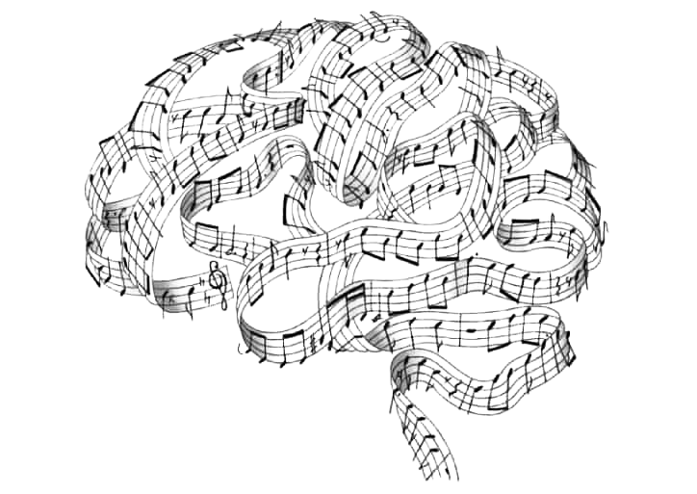
What is music highlight detection?
  Extract a short consecutive segment of a piece of music that is somehow representative of the whole piece
Why do we need it?
  Music preview
  Short-form content
  Helpful for other tasks such as music information retrieval
  Trial listening
  Ringtone creation (Samsung devices)
Notes:
Music highlight detection là gì ?
Music highlight detection là trích xuất một đoạn ngắn liên tiếp (đoạn nhạc nổi bật - “highlight”) của một bài hát mà nó có thể đại diện cho bài hát đó. (Nghe đoạn “highlight” là biết đó là bài hát nào) .
Tại sao lại cần đến nó?
(Trong sự phát triển nhanh chóng của dữ liệu đa phương tiện trên Internet việc tìm kiếm và truy cập thông tin một cách hiệu quả trở nên vô cùng quan trọng, đặc biệt là trong lĩnh vực âm nhạc). Đoạn “highlight” giúp rút gọn thời gian xử lý dữ liệu âm nhạc, tăng cường trải nghiệm người dùng.
Một số ứng dụng của nó như trong việc nghe thử , Tìm kiếm ,Nội dung dạng ngắn và trong ứng dụng nhạc chuông của Samsung

Slide 5
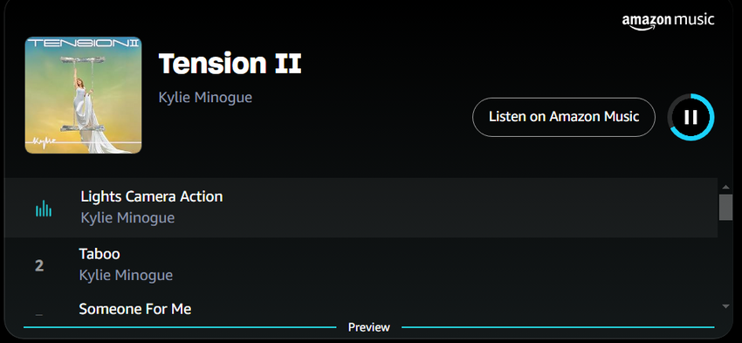


Trial listening
Ringtone creation
Short-form content
Notes:
Music highlight detection là gì ?
Music highlight detection là trích xuất một đoạn ngắn liên tiếp (đoạn nhạc nổi bật - “highlight”) của một bài hát mà nó có thể đại diện cho bài hát đó. (Nghe đoạn “highlight” là biết đó là bài hát nào) .
Tại sao lại cần đến nó?
(Trong sự phát triển nhanh chóng của dữ liệu đa phương tiện trên Internet việc tìm kiếm và truy cập thông tin một cách hiệu quả trở nên vô cùng quan trọng, đặc biệt là trong lĩnh vực âm nhạc). Đoạn “highlight” giúp rút gọn thời gian xử lý dữ liệu âm nhạc, tăng cường trải nghiệm người dùng.
Một số ứng dụng của nó như trong việc nghe thử , Tìm kiếm ,Nội dung dạng ngắn và trong ứng dụng nhạc chuông của Samsung

Slide 6
Project objectives
  Research and understand how deep learning can be used in this task
Desired output
  Build an Android application to extract highlight segments from chosen audio file
  Create test dataset for model evaluation
  Investigate and explore model architectures for the problem
  Benchmark the developed model against other techniques
Notes:
Music highlight detection là gì ?
Music highlight detection là trích xuất một đoạn ngắn liên tiếp (đoạn nhạc nổi bật - “highlight”) của một bài hát mà nó có thể đại diện cho bài hát đó. (Nghe đoạn “highlight” là biết đó là bài hát nào) .
Tại sao lại cần đến nó?
(Trong sự phát triển nhanh chóng của dữ liệu đa phương tiện trên Internet việc tìm kiếm và truy cập thông tin một cách hiệu quả trở nên vô cùng quan trọng, đặc biệt là trong lĩnh vực âm nhạc). Đoạn “highlight” giúp rút gọn thời gian xử lý dữ liệu âm nhạc, tăng cường trải nghiệm người dùng.
Một số ứng dụng của nó như trong việc nghe thử , Tìm kiếm ,Nội dung dạng ngắn và trong ứng dụng nhạc chuông của Samsung

Slide 7
Approach
Problem
  No publicly available dataset of labeled song highlights exists for research
  Past methods mainly focus on energy and choruses as highlights
Assumption
  Song highlights are strongly linked to the emotional impact of the music.
Idea
  Train a music emotion classification model with an additional layer to identify the key sections of a song.
Notes:
Music highlight detection là gì ?
Music highlight detection là trích xuất một đoạn ngắn liên tiếp (đoạn nhạc nổi bật - “highlight”) của một bài hát mà nó có thể đại diện cho bài hát đó. (Nghe đoạn “highlight” là biết đó là bài hát nào) .
Tại sao lại cần đến nó?
(Trong sự phát triển nhanh chóng của dữ liệu đa phương tiện trên Internet việc tìm kiếm và truy cập thông tin một cách hiệu quả trở nên vô cùng quan trọng, đặc biệt là trong lĩnh vực âm nhạc). Đoạn “highlight” giúp rút gọn thời gian xử lý dữ liệu âm nhạc, tăng cường trải nghiệm người dùng.
Một số ứng dụng của nó như trong việc nghe thử , Tìm kiếm ,Nội dung dạng ngắn và trong ứng dụng nhạc chuông của Samsung

Slide 8
Model architecture

Slide 9
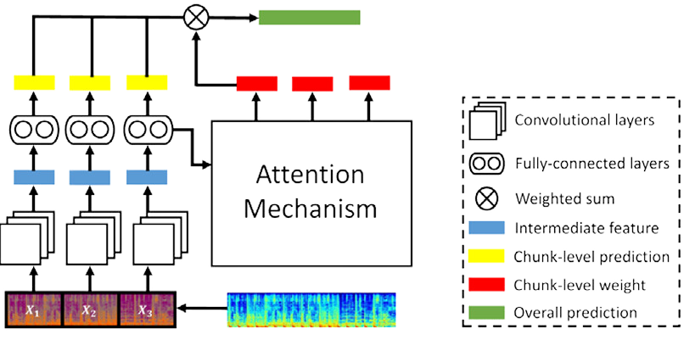


Model architecture

Slide 10
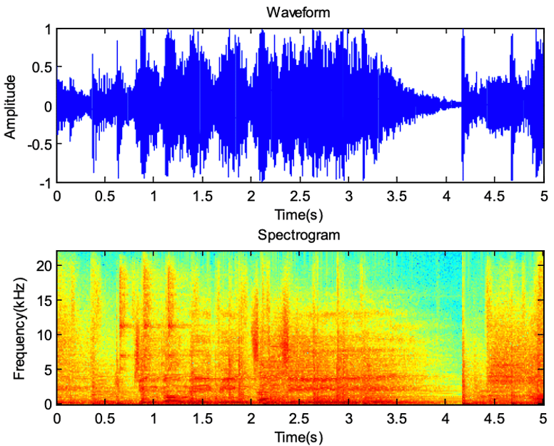
Mel spectrogram
  The spectrogram displays the frequency spectrum over time, provides significantly more information than a sound waveform
  Mel spectrogram is a variation of spectrogram
  The frequency axis scaled according to the Mel scale and the magnitude adjusted to align more closely with human auditory perception
  Has been shown to be more effective than standard spectrograms in many machine learning tasks
Notes:
Phổ đồ hiển thị phổ tần số theo thời gian, cung cấp nhiều thông tin hơn đáng kể so với dạng sóng âm
Phổ đồ Mel là một biến thể của phổ đồ
Trục tần số được chia tỷ lệ theo thang Mel và độ lớn được điều chỉnh để phù hợp hơn với nhận thức thính giác của con người
Đã được chứng minh là hiệu quả hơn phổ đồ tiêu chuẩn trong nhiều tác vụ học máy
Mel spectrogram là một biến thể của spectrogram thường được sử dụng trong xử lý giọng nói và các tác vụ học máy. Nó tương tự như spectrogram ở chỗ nó hiển thị nội dung tần số của tín hiệu âm thanh theo thời gian, nhưng trên một trục tần số khác.Tuy nhiên, hệ thống thính giác của con người nhạy cảm hơn với những thay đổi ở tần số thấp hơn so với tần số cao hơn và độ nhạy này giảm theo logarit khi tần số tăng. Thang mel là thang đo nhận thức xấp xỉ đáp ứng tần số phi tuyến tính của tai người.
So với phổ đồ chuẩn, phổ đồ mel có thể nắm bắt được nhiều đặc điểm có ý nghĩa hơn của tín hiệu âm thanh để con người nhận thức, khiến nó trở thành lựa chọn phổ biến trong các nhiệm vụ như nhận dạng giọng nói, nhận dạng người nói và phân loại thể loại nhạc.

Slide 11

Detail model architecture
Convert audio wave form to mel spectrogram
chunk the mel spectrogram into 3-second chunks
Formula calculate dimention of chunk:
}
  Mel_chanel = 128
  Sample_rate = 22050
  Duration = 3 seconds
  hop_length = 512
frame_of_chunk = (Sample_rate* Duration)/hop_length
= (22050*3)/512 ≈ 129
So the tensor input has shape of (num_chunks, 129, 128)
Notes:
Từ audio → chuyển thành mel spectrogram → chia thành n_chunks mỗi chunks có độ dài 3s vì vậy mà tensor đầu vào sẽ có kích thước 128x129 →

Slide 12
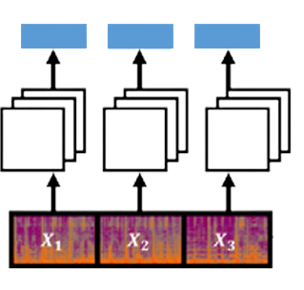
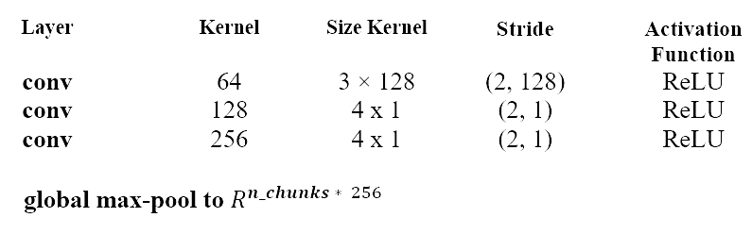

Model architecture
Pass input through convolutional layers to obtain chunk representation vector
We slide the kernel over the time.
we use 3 conv layers
Output has shape of (num_chunks, 256)
Notes:
tiếp tục cho qua các lớp tích chập (qua lớp đầu tiên 64 filter và kernel ( 3x 128))
nên đầu ra lúc này là [n_chunk,1,129,64] →
qua tiếp một lớp convolution 128 filter kích thước kernel
(4 × 1) [n_chunk,1,129,128] →
qua tiếp một lớp convolution 256 filter kích thước kernel (4 × 1)
[n_chunk,1,129,256] →
sau khi qua các lớp conv ta thu đc mỗi đoạn 1 biểu diễn kích thước
[1,129,256]
sau đó ta cho lớp này đi qua 1 lớp Max-pooling theo chiều thứ 2 lúc này các biểu diễn thu được sẽ có kích thước [256]

Slide 13
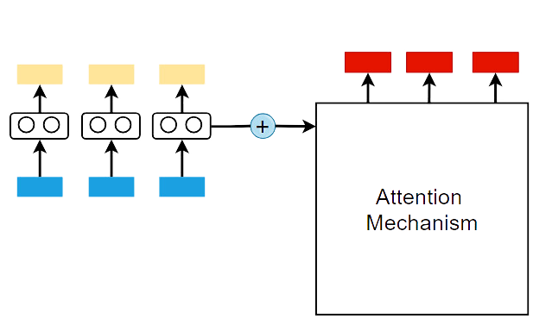
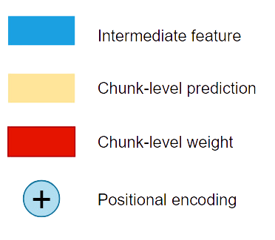
Model architecture
Thread 1: Pass chunk representation as input to attention layer.
  Passing chunk representation in 4 FC layer .
  Output is n_chunks-dimensional vector
Thread 2: Pass chunk representation as input to attention layer.
  Passing chunk representation in 2 FC layer with activation function “sortmax”.
  Output is numpy [n_chunks, 18]
Notes:
→ đến đây các biểu diễn của n_chunks đoạn sẽ đi theo 2 luồng.
• Luồng 1: các biểu diễn sẽ được cộng thêm các mã hóa vị trí theo công thức đã được nêu ở phần trên và đi vào lớp attention → Lúc này các biểu diễn đặc trưng này sẽ đi qua 3 lớp fully- connected và đầu ra sẽ là 1 vecter trọng số (score) chú ý cho từng đoạn
• Luồng 2 : từng biểu diễn sẽ đi qua 2 lớp fully connected với kích input là 1024 và đầu ra là 1 vecter 190 chiều là các xác xuất và các nhãn → sau khi qua lớp này ta tiến hành nhân [n_chunks,190] vector này với đầu ra của luồng 1 [nchunk] để ra dự đoán cuối cùng của cả bài.

Slide 14
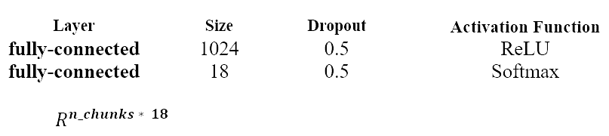

Model architecture
Thread 1: Pass chunk representation as input to attention layer.
  Passing chunk representation in 2 FC layer with activation function “sortmax”.
  Output is numpy [n_chunks, 18]
Notes:
→ đến đây các biểu diễn của n_chunks đoạn sẽ đi theo 2 luồng.
• Luồng 1: các biểu diễn sẽ được cộng thêm các mã hóa vị trí theo công thức đã được nêu ở phần trên và đi vào lớp attention → Lúc này các biểu diễn đặc trưng này sẽ đi qua 3 lớp fully- connected và đầu ra sẽ là 1 vecter trọng số (score) chú ý cho từng đoạn
• Luồng 2 : từng biểu diễn sẽ đi qua 2 lớp fully connected với kích input là 1024 và đầu ra là 1 vecter 190 chiều là các xác xuất và các nhãn → sau khi qua lớp này ta tiến hành nhân [n_chunks,190] vector này với đầu ra của luồng 1 [nchunk] để ra dự đoán cuối cùng của cả bài.

Slide 15
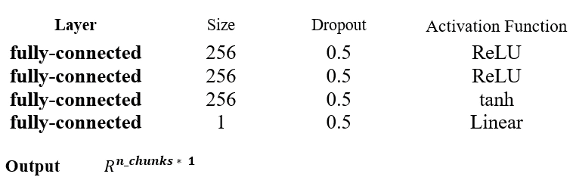
Model architecture
Thread 2: Pass chunk representation as input to attention layer.
  Passing chunk representation in 4 FC layer .
  Output is n_chunks-dimensional vector
Notes:
→ đến đây các biểu diễn của n_chunks đoạn sẽ đi theo 2 luồng.
• Luồng 1: các biểu diễn sẽ được cộng thêm các mã hóa vị trí theo công thức đã được nêu ở phần trên và đi vào lớp attention → Lúc này các biểu diễn đặc trưng này sẽ đi qua 3 lớp fully- connected và đầu ra sẽ là 1 vecter trọng số (score) chú ý cho từng đoạn
• Luồng 2 : từng biểu diễn sẽ đi qua 2 lớp fully connected với kích input là 1024 và đầu ra là 1 vecter 190 chiều là các xác xuất và các nhãn → sau khi qua lớp này ta tiến hành nhân [n_chunks,190] vector này với đầu ra của luồng 1 [nchunk] để ra dự đoán cuối cùng của cả bài.

Slide 16


Positional Encoding
  Used to provide information about the position of each element in the input sequence.
  Positional Encoding helps the model understand and process data sequences without relying on a sequential structure.
  Pos is the position of the element in the sequence
  i is the index of the elements in the vector
  dmodel is the size of the vector.
Notes:
Được sử dụng để cung cấp thông tin về vị trí của từng phần tử trong chuỗi đầu vào.
Mã hóa vị trí giúp mô hình hiểu và xử lý chuỗi dữ liệu mà không cần dựa vào cấu trúc tuần tự.

Slide 17

Model architecture
Weighted sum of chunk predictions to get final audio prediction
Notes:
Tổng trọng số của các dự đoán khối để có được dự đoán âm thanh cuối cùng
Luồng 2 : từng biểu diễn sẽ đi qua 2 lớp fully connected với kích input là 1024 và đầu ra là 1 vecter 190 chiều là các xác xuất và các nhãn → sau khi qua lớp này ta tiến hành nhân [n_chunks,190] vector này với đầu ra của luồng 1 [nchunk] để ra dự đoán cuối cùng của cả bài.

Slide 18
Highlight extraction process

Slide 19
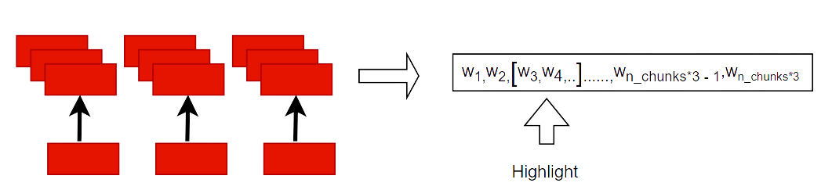
Highlight extraction process
  When we extract an array of size [n_chunks] and each value is the attention weight of that chunk.
  We repeat those values ​​3 times, now the size of this array will be equal to the number of seconds of the song because each segment is 3 seconds.
  Next we find the 15s long segment with the largest number of attention points and return its index which will be the number of seconds starting in the song.

Slide 20
Training

Slide 21
Training dataset (CAL500)
Author: Gert Lanckriet
Description: The CAL500 dataset was designed to support research on semantic tagging of music, which involves automatically assigning descriptive labels to songs based on their audio features, such as emotions, genres, instruments, and other attributes.
Content: The dataset contains 500 songs by various artists from different genres. The songs were selected to cover a diverse range of musical styles and categories.
Each song is annotated with 3 to 5 semantic tags provided by human listeners. These tags include various categories emotion, gender,Instruments and other semantic descriptions.
Human annotations: Each song in the CAL500 dataset is annotated by listeners who evaluate and tag the music based on its audio content. This results in a rich set of semantic labels that can be used in machine learning tasks related to music.
Notes:
Mô tả: Bộ dữ liệu CAL500 được thiết kế để hỗ trợ nghiên cứu về gắn nhãn ngữ nghĩa cho âm nhạc, bao gồm việc tự động gán nhãn mô tả cho các bài hát dựa trên các đặc điểm âm thanh của chúng, chẳng hạn như cảm xúc, thể loại, nhạc cụ và các thuộc tính khác.
Nội dung: Bộ dữ liệu chứa 500 bài hát của nhiều nghệ sĩ từ nhiều thể loại khác nhau. Các bài hát được chọn để bao gồm nhiều thể loại và phong cách âm nhạc khác nhau.
Mỗi bài hát được chú thích bằng 3 đến 5 thẻ ngữ nghĩa do người nghe cung cấp. Các thẻ này bao gồm nhiều loại cảm xúc, giới tính, nhạc cụ và các mô tả ngữ nghĩa khác.
Chú thích của con người: Mỗi bài hát trong tập dữ liệu CAL500 được chú thích bởi người nghe, những người đánh giá và gắn thẻ nhạc dựa trên nội dung âm thanh của bài hát. Điều này tạo ra một tập hợp nhãn ngữ nghĩa phong phú có thể được sử dụng trong các tác vụ học máy liên quan đến âm nhạc.

Slide 22
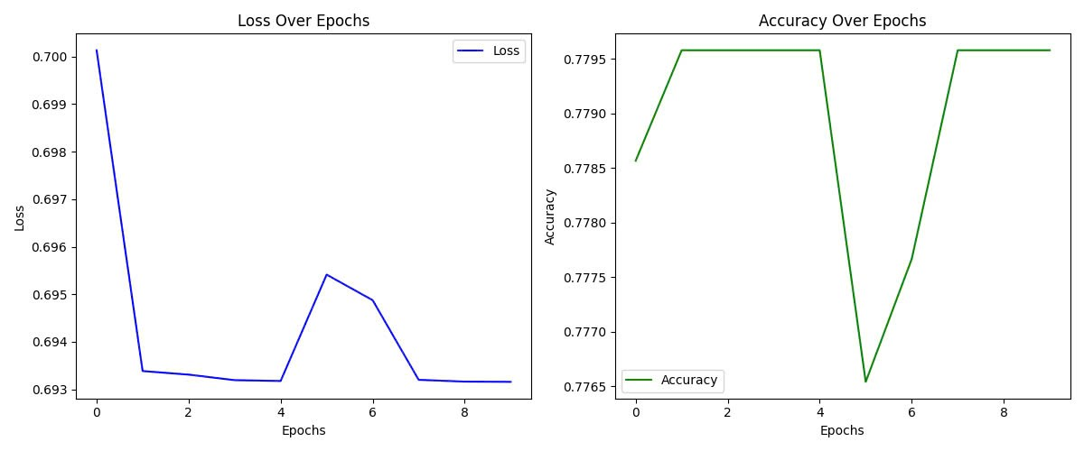
Training
Training dataset: CAL500
Epochs: 10
Loss function: Using cross-entropy to compute the loss between actual labels and predicions
Optimizing the model: Using AdamOptimizer, with learning rate 0.001 to minimizing the loss during training.
Notes:
Bộ dữ liệu huấn luyện: CAL 500 đã nói ở trước đó gồm 500 bài hát. Bên cạnh là kết quả khi huấn luyện mô hình 50 lần với tập dữ liệu trên. Hàm mất mát sử dụng cross-entropy để tính toán mất mát giữa nhãn thực và dự đoán. Sử dụng AdamOptimizer với learning rate 0.001 để giảm thiểu mất mát trong quá trình huấn luyện.

Slide 23
Evaluation

Slide 24
Evaluation
Evaluation dataset: The evaluation dataset contains 100 Vietnamese songs with each song having 3 labels which are the highlights of that song. The dataset is collected manually and the labels are the start time and end time of the 15s length of the featured music. Labels assigned based on Facebook Music Highlights
Evaluation method:
Evaluation result:
Method | Accuracy
Emotion | 0.76
Spectral energy | 0.53
Spectral centroid | 0.47
Spectral roll-off | 0.53
Notes:
Bộ dữ liệu đánh giá: Bộ dữ liệu đánh giá bao gồm 100 bài hát tiếng Việt, mỗi bài hát có 3 nhãn là điểm nổi bật của bài hát đó. Bộ dữ liệu được thu thập thủ công và các nhãn là thời gian bắt đầu và kết thúc của độ dài 15 giây của bản nhạc nổi bật. Nhãn được gán dựa trên các đoạn nhạc nổi bật của Facebook. Khi sử dụng tính năng tạo tin(story) của Facebook, sẽ có lựa chọn thêm nhạc. Với mỗi bài hát, Facebook gợi ý 3 đoạn highlight của bài hát đó.
Phương pháp đánh giá: Độ chính xác của một bài hát được tính bằng cách chia độ dài đoạn lặp lại dài nhất giữa nhãn thực tế và nhãn dự đoán cho thời gian của 1 đoạn highlight(đoạn highlight đang để cố định là 15s).
Bên cạnh kết quả đánh giá của mô hình, bọn em còn so sánh với 1 số phương pháp khác. Kết quả như sau.
Ta có thể thấy kết quả mô hình sử dụng cảm xúc vượt trội hơn so với các phương pháp còn lại.

Slide 25
Conclusion

Slide 26
Conclusion
  Developed a deep learning-based approach using music emotion classification to extract song highlights
  The model significantly outperforms traditional methods
  Created a Proof of Concept (PoC) Android app to showcase the model
Challenges
  No official datasets available.
  Time constraints hindered the creation of a complete and accurate training and evaluation dataset.
  Lack of a precise method for evaluating song highlights.
Future direction
  Collect a high-quality labeled dataset through listener feedback.
  Enhance model accuracy by refining the training data and evaluation methods.
  Explore and research additional approaches for further improvement.
Notes:
Khó khăn:
Trong quá trình nghiên cứu đề tài do bị giới hạn về thời gian nên chưa có được tập dữ liệu huấn luyện và đánh giá đầy đủ và chính xác
Chưa có được cách đánh giá cụ thể và chính xác về các đoạn highlight trên một bài hát.
Hướng phát triển:
Thu thập một bộ dữ liệu gán nhãn được thu thập qua người nghe với độ chính xác cao.
Cải thiện độ chính xác của mô hình dựa vào tập dữ liệu huấn luyện vào đánh giá trên.
Tiếp cận và xây dựng mô hình một cách trực tiếp với tập dữ liệu chuẩn.

Slide 27
Demo

Slide 28
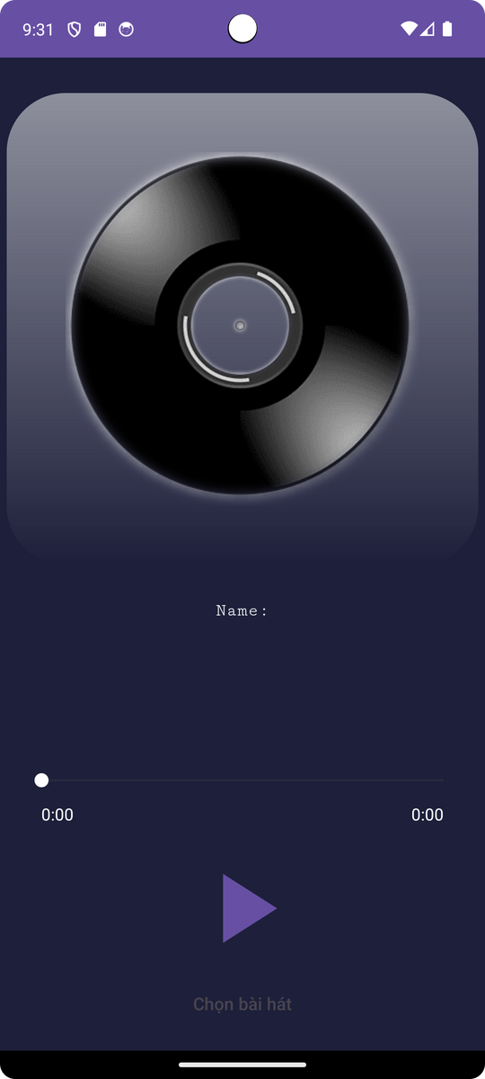
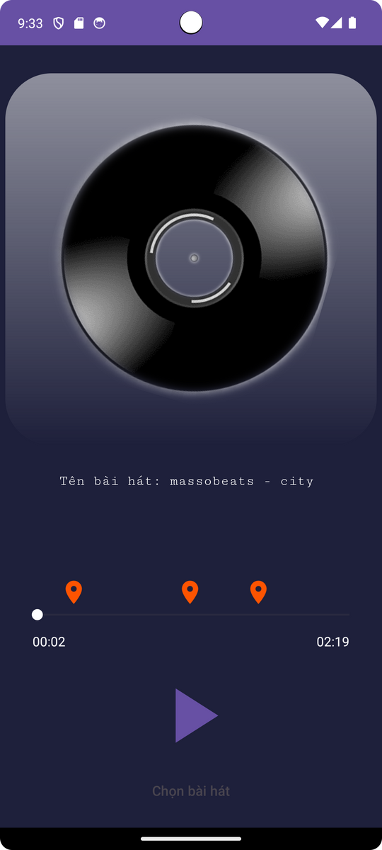
Highlight Marker

Slide 29
Thanks for listening

